Slide 1
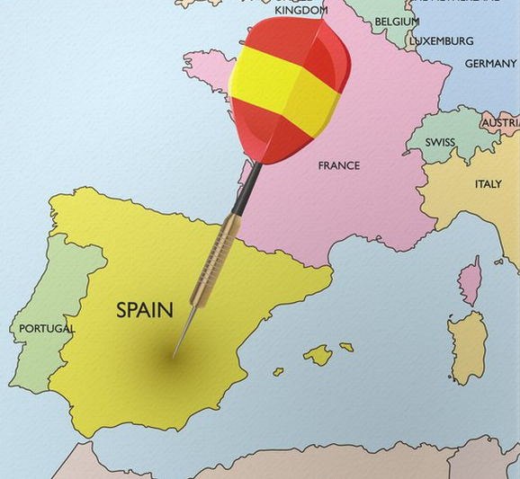
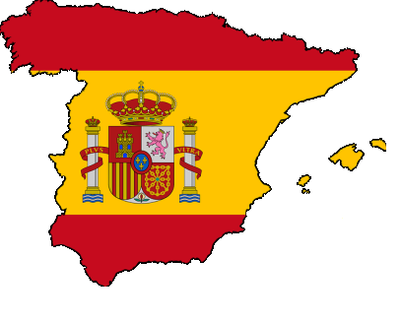
Hiszpania

Slide 2
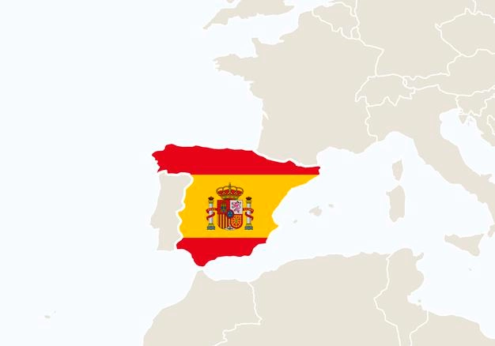
Powierzchnia całkowita: 505 990 km²
Stolica: Madryt
Język urzędowy: hiszpański
Waluta: Euro
Liczba ludności: 47,35 mln

Slide 3
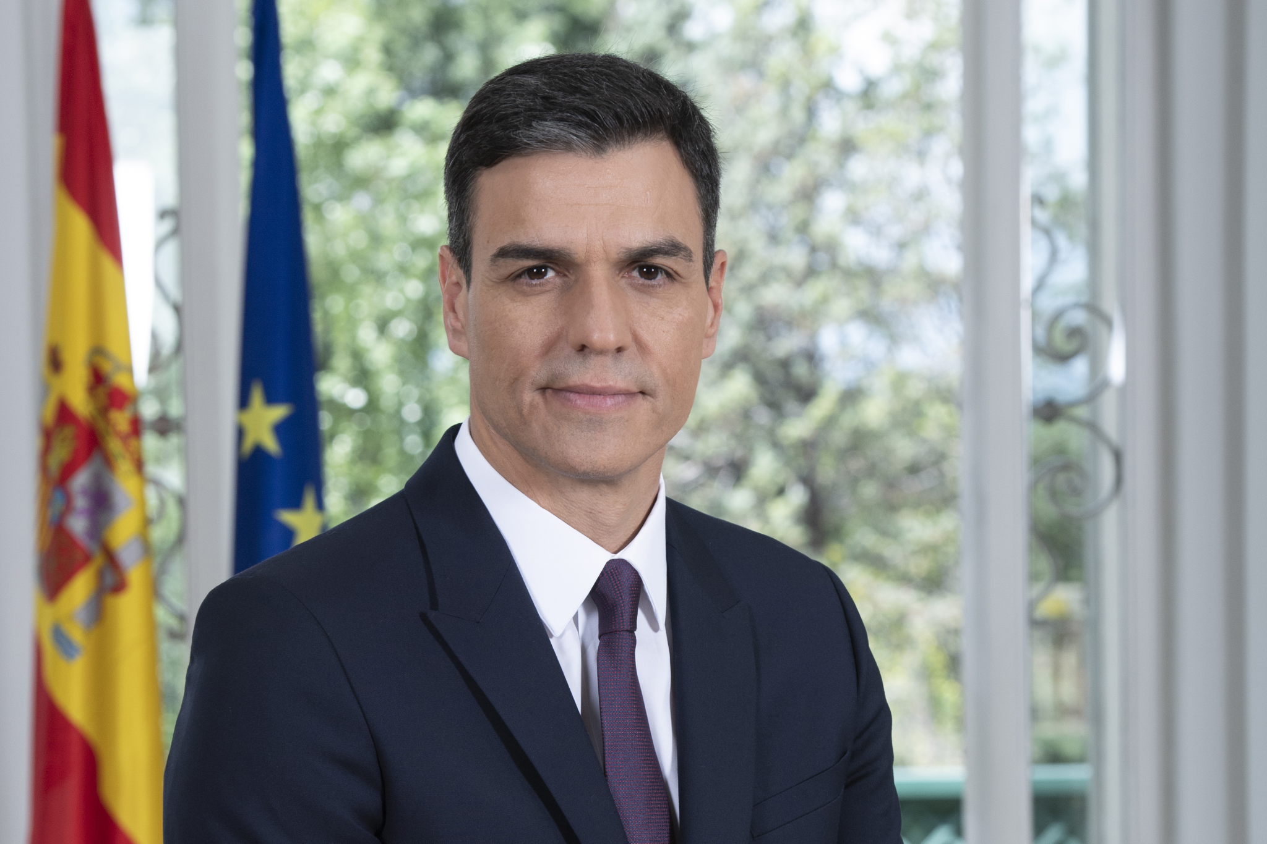
Ustrój: Monarchia Konstytucyjna
Premier: Pedro Sánchez
Konstytucja: Konstytucja Hiszpanii

Slide 4
Ciekawostki
A czy wiedziałeś, że…

Slide 5
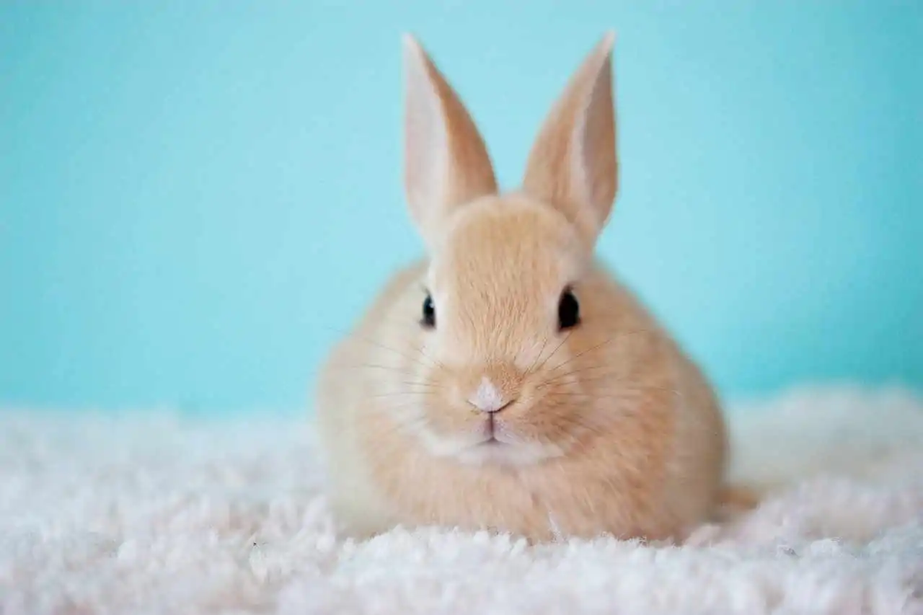
Nazwa kraju Hiszpania wywodzi się od słowa Ispania, które oznacza Ziemię Królików.

Slide 6
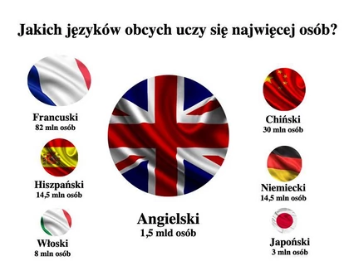
Język hiszpański wymieniany jest w pierwszej piątce najczęściej używanych języków na świecie.

Slide 7
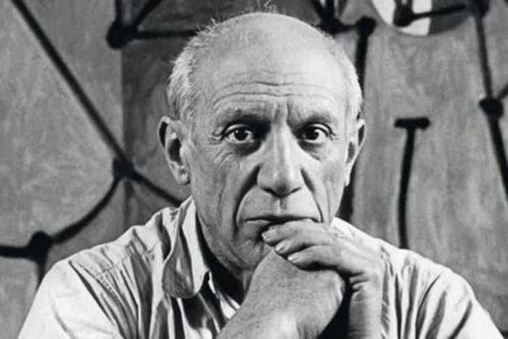
Pełne imię i nazwisko słynnego malarza Pabla Picassa brzmi: Pablo Diego José Francisco de Paula Juan Nepomuceno María de los Remedios Cipriano de la Santísima Trinidad Ruiz y Picasso.

Slide 8
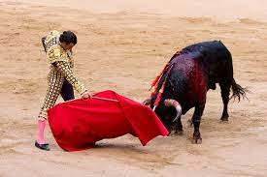
Za najpopularniejszy sport w Hiszpanii uznaje się piłkę nożną i… walkę byków (corrida).

Slide 9
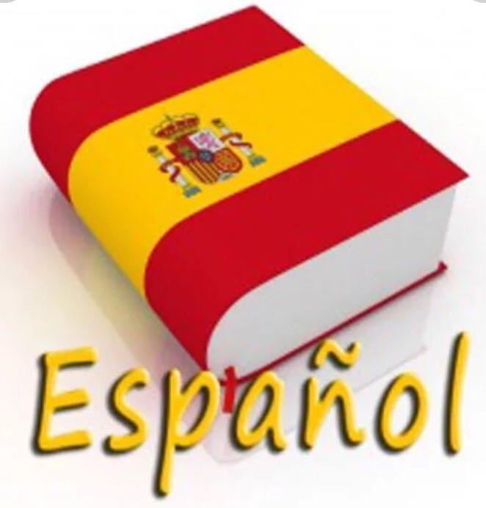
Hiszpański jest językiem urzędowym w 23 krajach świata.

Slide 10
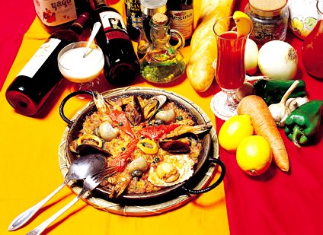
W Hiszpanii znajduje się więcej barów, restauracji i klubów niż w jakimkolwiek innym europejskim kraju. Na jedną osobę przypada ich… 129.

Slide 11
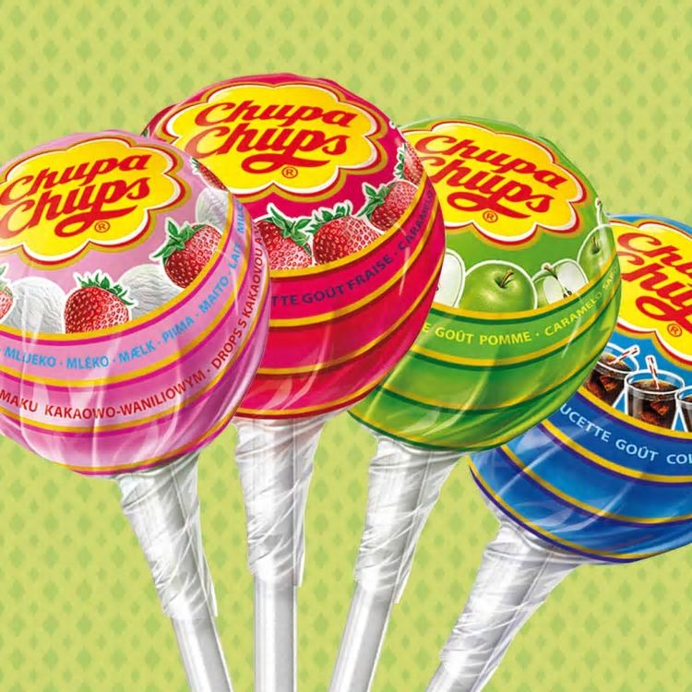
Z Hiszpanii pochodzą kultowe lizaki chupa chups. Istnieją już od ponad 56 lat.

Slide 12
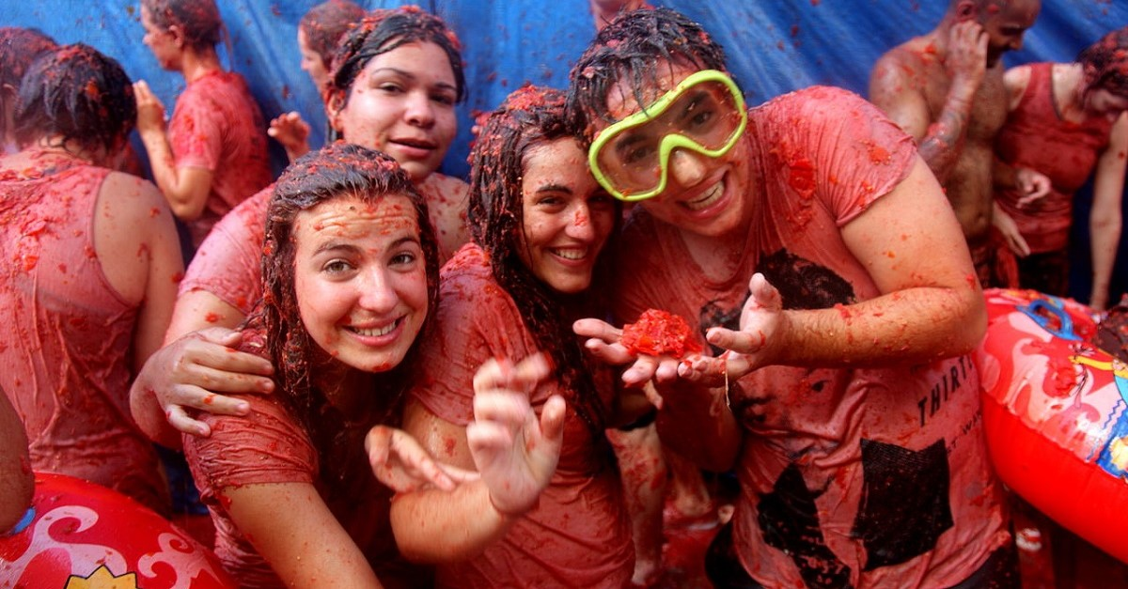
La Tomatina to hiszpańska bitwa na pomidory. Odbywa się każdego roku w ostatnią środę sierpnia.

Slide 13
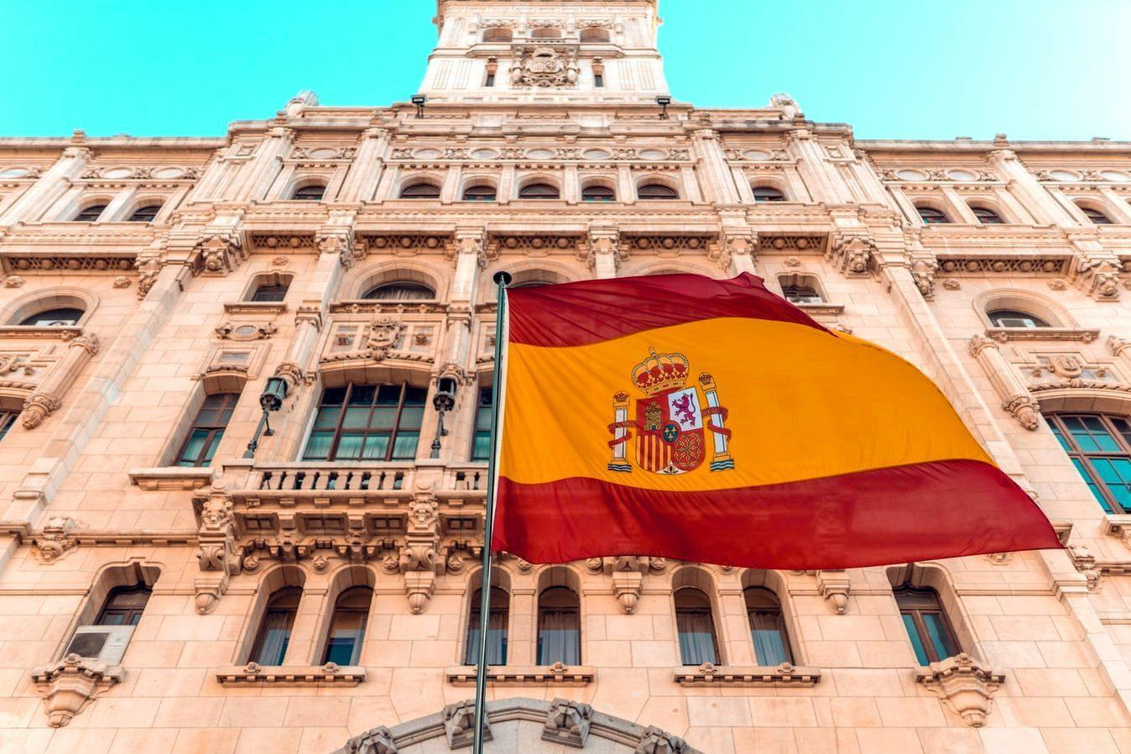
Prezentację o Hiszpanii przygotowała Olga Suska w ramach projektu “Klucze do przyszłości uczniów Sadzewiczowej” Geo Lab Laboratorium Geograficzne

